Slide 1
딥러닝 기반
증명사진 제작 프로그램 개발
규격에맞춰 조
조장 | 김태윤 조원 | 김채나 방선웅 이은비 정회석

Slide 2
딥러닝 기반 증명사진 제작 어플리케이션 개발
INDEX
01
개발 동기 및 개요 | Development Motives and Overview
02
설계 과정 | Design Process
03
기능 및 사용기술 | Functions and Techniques
04
시연 | Demonstration
05
기대효과 및 발전방향 | Expected effects and Direction of development

Slide 3
개발 동기 및 개요
Development Motives and Overview

Slide 4
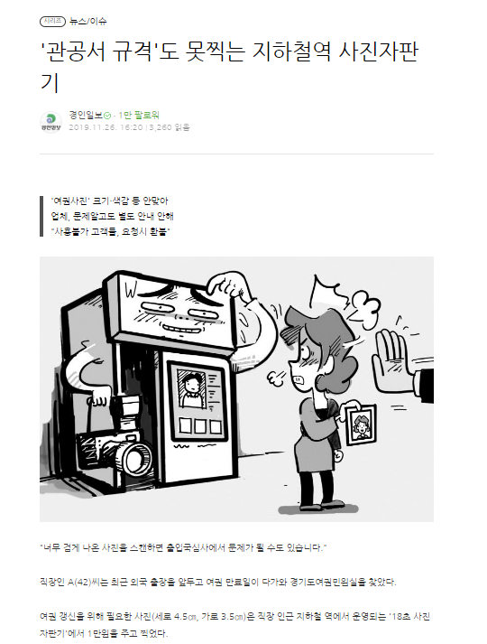
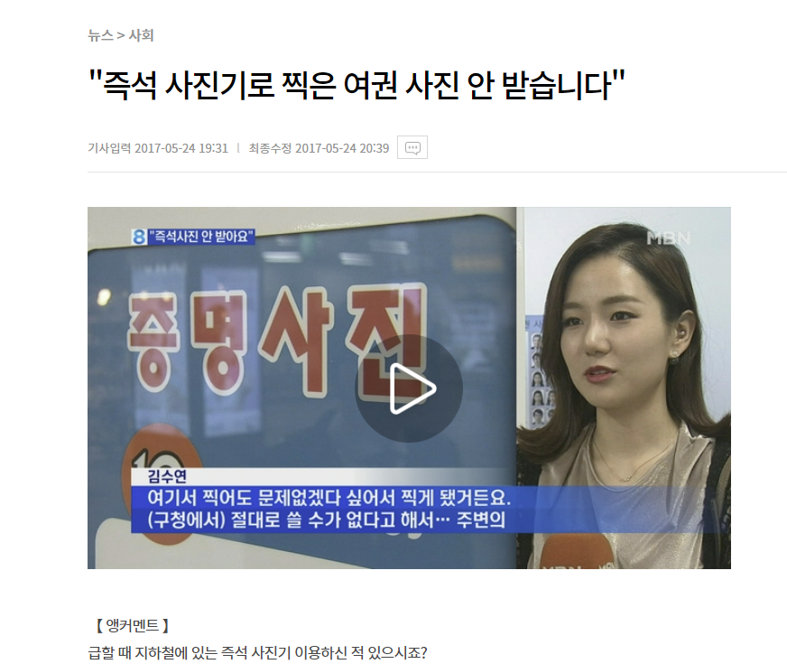
01
개발 동기 및 개요 | Development Motives and Overview
딥러닝 기반 증명사진 제작 어플리케이션 개발
02
오프라인 사진관의 단점
03
04
05

Slide 5
01
개발 동기 및 개요 | Development Motives and Overview
딥러닝 기반 증명사진 제작 어플리케이션 개발
02
오프라인 사진관의 단점
03
전문 사진관
좋은 퀄리티의 사진
비싼 가격
떨어지는 접근성
즉석 사진기
비싼 가격
수동으로 위치 및 초점 조절
실패할 확률 증가
사용 가능 판단 불가
환불 과정이 번거로움
→ 실사용 가능한 퀄리티의 사진을 쉽고 빠르게 획득
04
05

Slide 6

01
개발 동기 및 개요 | Development Motives and Overview
딥러닝 기반 증명사진 제작 어플리케이션 개발
02
기존 어플리케이션의 장점
03
편의성
이동 없이 핸드폰을 통해 편리하게 촬영
경제성
비용 발생 최소화
빠른 결과물 확인 및 재촬영 용이
원하는 구도와 스타일의 사진이 나올 때 까지 재촬영 가능
결과물을 빠르게 확인 가능
사진관에 가기 전 결과를 확인하는 용도로도 사용 가능
04
05

Slide 7
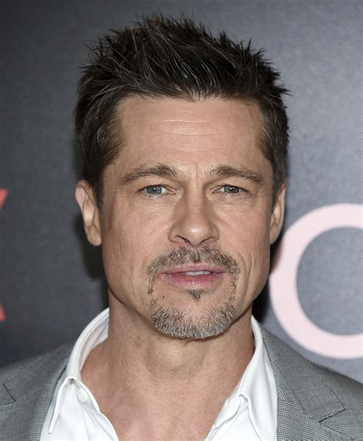
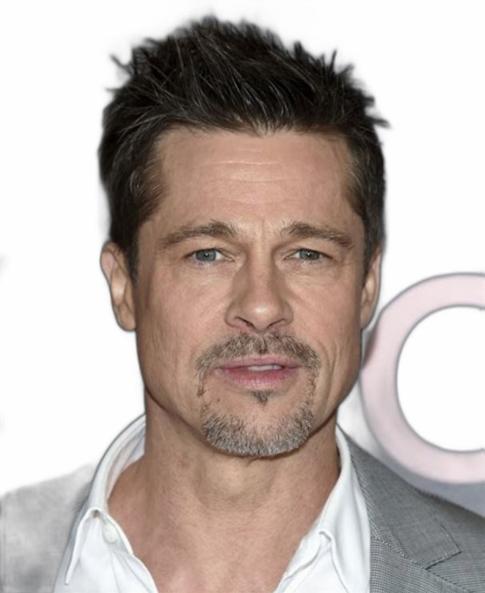
01
개발 동기 및 개요 | Development Motives and Overview
딥러닝 기반 증명사진 제작 어플리케이션 개발
02
기존 어플리케이션의 단점
03
다양한 옵션 선택 불가
확장자 선택 등 정해진 순서대로 진행
부족한 정확도
일부 앱은 오로지 결과를 확인하는 용도로만 사용 가능
수동으로 조절
사람을 인식하지 못해 손으로 크롭 위치 조정
빈약한 완성도
사람을 인식하지 못해 손으로 크롭 위치 조정
→ 기존의 장점을 포함하고 단점을 보완 필요
⇒ 딥러닝을 활용한 증명사진 판단 및 편집 기술 개발
04
05
비정상적으로 사람을 인식 – 지저분한 배경으로 사용 불가

Slide 8
01
개발 동기 및 개요 | Development Motives and Overview
딥러닝 기반 증명사진 제작 어플리케이션 개발
02
개발 어플리케이션의 특징
03
증명사진 규정에 맞는지 판단하는 기술 개발
Human Pose Estimation (HPE) 기술 활용
이미지 내 인물의 자세에 대한 정보 획득 및 이용
인물 탐지 및 배경 제거 기술 사용
Image Segmentation 기술 활용
배경 판단 및 수정 후 인물만 남은 이미지 전달
이미지 후처리를 통한 결과물 제공
사용 가능하다고 판단된 이미지에 한해 진행
기울어짐 수정
결과물 내 인물의 위치 수정
04
05

Slide 9
설계 과정
Design Process

Slide 10
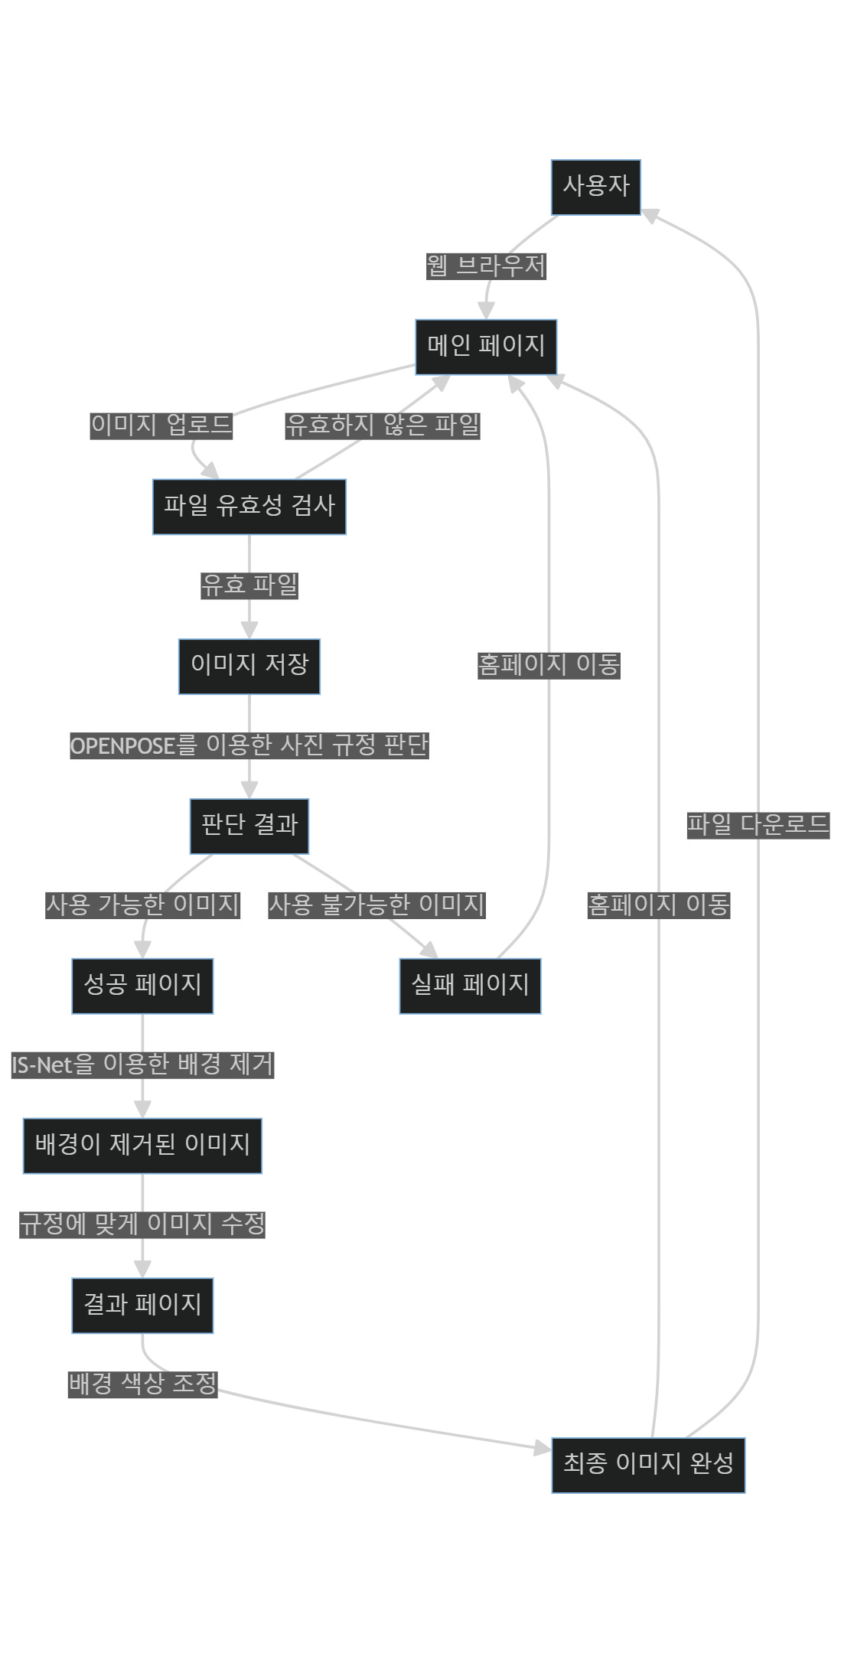
01
설계과정 | Design Process
딥러닝 기반 증명사진 제작 어플리케이션 개발
02
03
판단 선 수행
Keypoint들을 활용해 규정에 맞는지 확인
통과한 이미지에 한에 IS-Net 사용 후 배경 제거 및 크롭
불필요한 이미지는 빠르게 제외
이용자의 사용 시간 단축
사용자가 직접 배경 색 지정 후 저장
사용자의 니즈 충족
04
05
KEYORD

Slide 11
기능 및 사용기술
Functions and Techniques

Slide 12
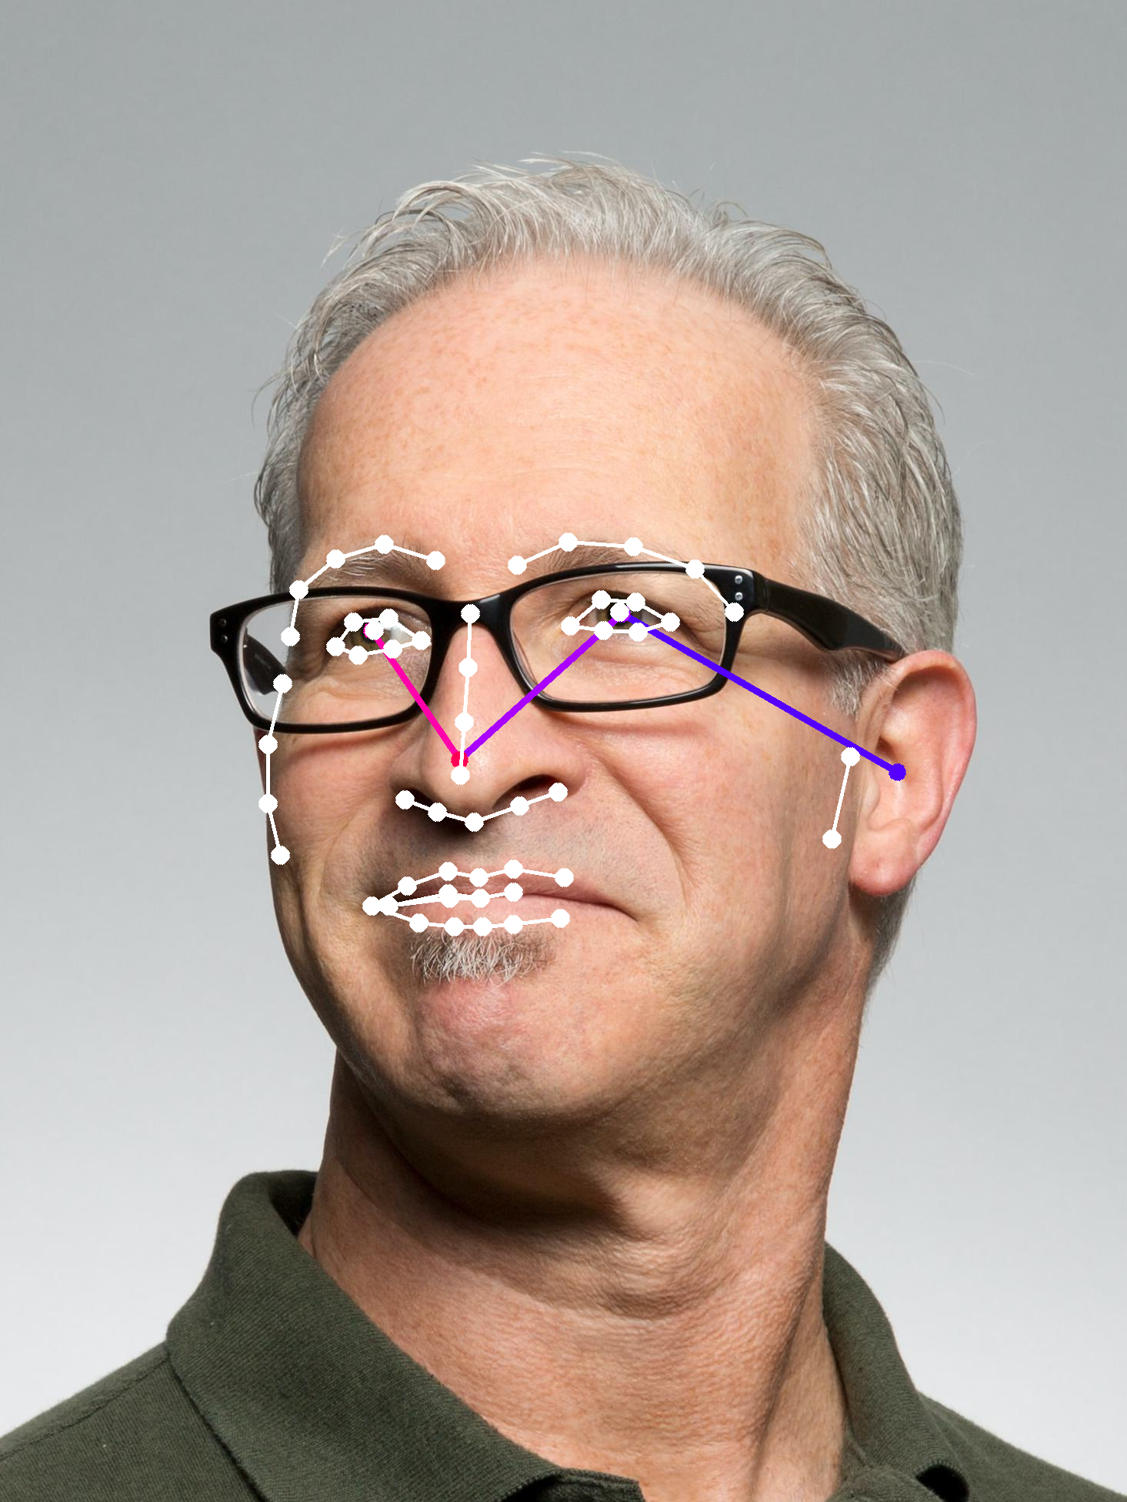
01
기능 및 사용기술 | Functions and Techniques
딥러닝 기반 증명사진 제작 어플리케이션 개발
02
판단부
03
Keypoint들이 제대로 읽히지 않는 극단적인 상황 대비
가장 기본적으로 존재하는 keypoint들만을 사용하여 구성
얼굴에 위치한 keypoint들을 우선시하여 판단
눈동자의 위치, 옷을 입은 부위의 keypoint들의 정확도 낮음
정확도가 높다고 판단되는 keypoint들을 선별 후 판단
구현한 규정 판단
어깨의 기울기
눈썹 유무
눈을 똑바로 떳는가
입을 닫았는가
고개가 올바른가
04
05

Slide 13
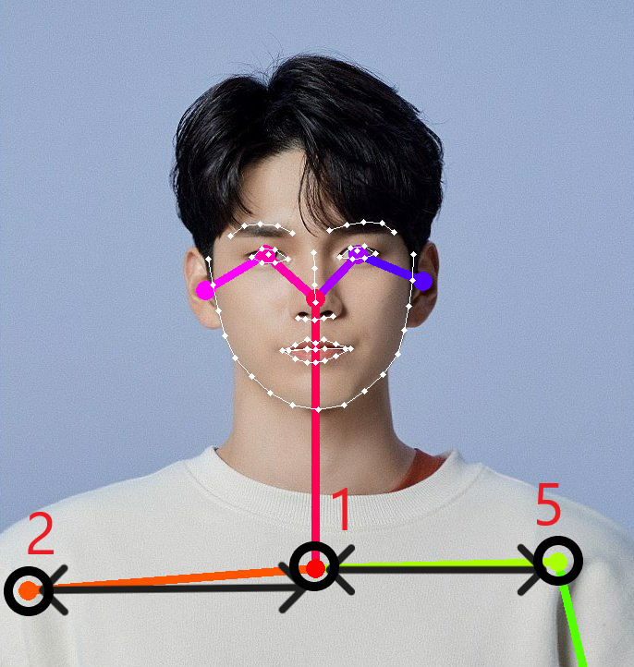
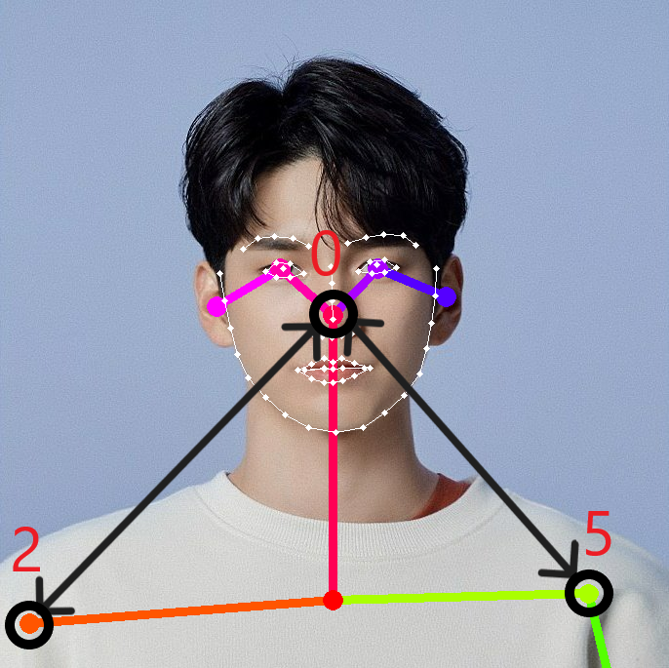
01
기능 및 사용기술 | Functions and Techniques
딥러닝 기반 증명사진 제작 어플리케이션 개발
02
판단부
03
어깨의 기울기
04
05
Body keypoint의 1번과 2번, 1번과 5번의 x 좌표 차이를 비교
Body keypoint의 0번과 2번, 0번과 5번의 y 좌표 차이를 비교

Slide 14
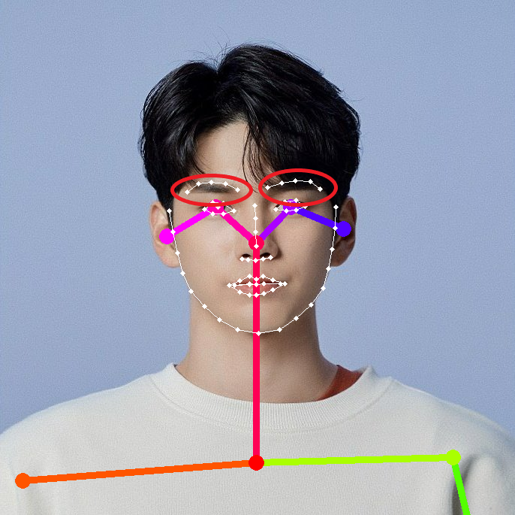

01
기능 및 사용기술 | Functions and Techniques
딥러닝 기반 증명사진 제작 어플리케이션 개발
02
판단부
03
눈썹 유무와 고개의 위치
04
05
Face 키포인트 눈썹의 키포인트들의 존재 유무를 확인
Body 키포인트 0번과 14번 0번과 15번의 X, Y좌표의 차이를 비교

Slide 15
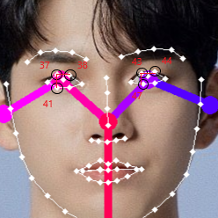
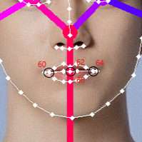
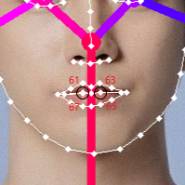
01
기능 및 사용기술 | Functions and Techniques
딥러닝 기반 증명사진 제작 어플리케이션 개발
02
판단부
03
눈과 입의 열림
04
05
Face 키포인트 37, 40 번을 기준점으로 잡고 38, 44 번의 X좌표의 차이와 41, 47번의 Y좌표의 차이의 비율을 비교
Body 키포인트 60번과 64번 의 X좌표 차이와 62번과 66번의 Y좌표 차이의 비율을 사용
Body 키포인트 61번과 67번, 63번과 65번의 Y좌표를 비교

Slide 16
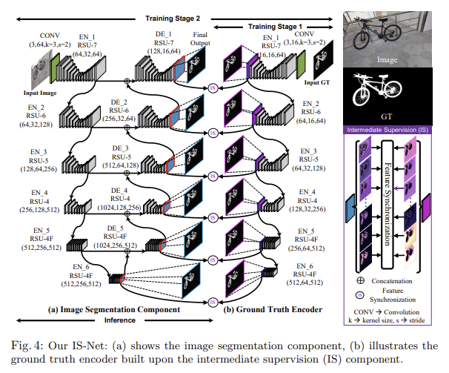
01
기능 및 사용기술 | Functions and Techniques
딥러닝 기반 증명사진 제작 어플리케이션 개발
02
IS-Net
03
Overview
IS-Net은 GT(Ground Truth) 인코더, 영상 분할 구성 요소 및 새롭게 제안된 중간 감독 전략으로 구성
GT 인코더는 GT 마스크를 고차원 공간으로 인코딩하도록 설계
분할 구성 요소에 대한
중간 감독을 수행하는 데 사용
이미지 분할 구성요소는 미세한 구조를 포착 가능
저렴한 메모리와 시간 비용으로
큰 크기의 입력을 처리 가능
04
05

Slide 17

01
기능 및 사용기술 | Functions and Techniques
딥러닝 기반 증명사진 제작 어플리케이션 개발
02
Flask
03
경량 웹 framework
Python으로 웹 어플리케이션을 빠르게 개발 가능
간결하고 직관적인 디자인으로 주요 기능 제공
주요 기능
URL 라우팅 : URL 경로와 함수를 매핑하여 웹 페이지 및 엔드 포인트를 정의
템플릿 엔진 : Jinja2를 사용하여 동적 콘텐츠를 생성하고 HTML 템플릿을 렌더링
웹 폼 : 사용자 입력 데이터를 쉽게 처리하고 검증할 수 있는 폼 처리 지원
확장성 : 다양한 확장 모듈을 통해 데이터베이스 연동, 인증, 보안, RESTful API 등을 추가 가능
내장 개발 서버 : 애플리케이션 개발과 테스트를 위한 내장 서버 제공
주요 사용 기술
RESTful API : Flask-RESTful 또는 Flask-RESTPlus를 활용하여 RESTful API를 구현
디버깅 및 테스트 : Flask 내장 디버그 모드 및 테스트 프레임워크 사용
04
05

Slide 18
시연
Demonstration

Slide 19
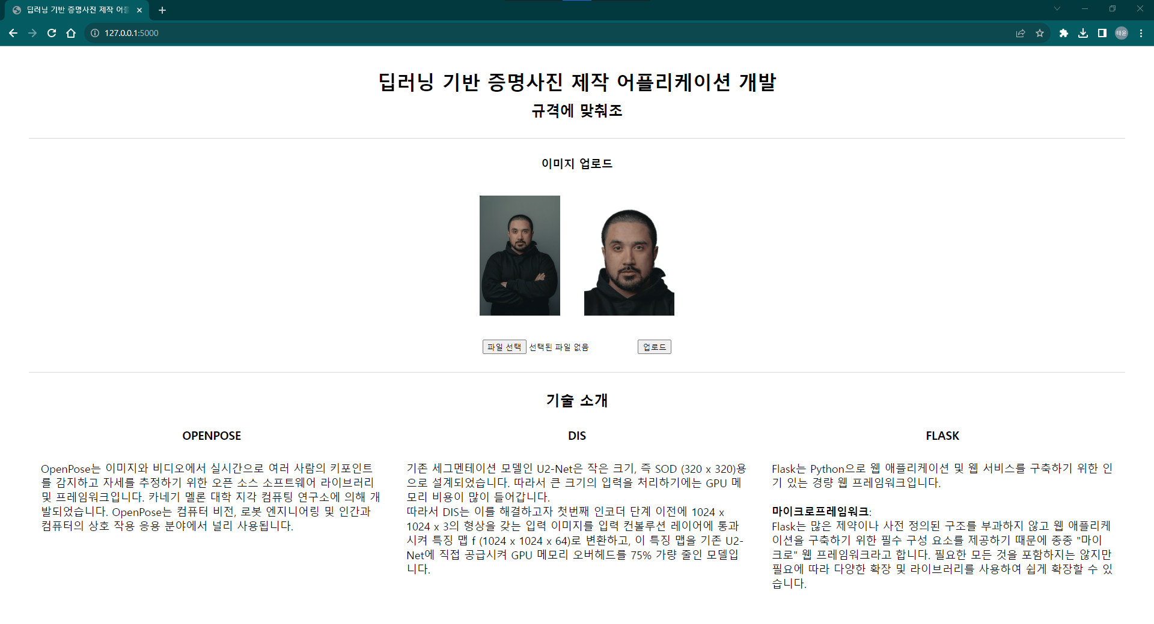
01
시연 | Demonstration
딥러닝 기반 증명사진 제작 어플리케이션 개발
02
메인 홈페이지
03
04
05

Slide 20
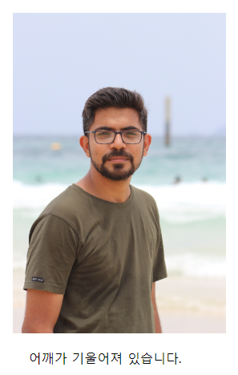
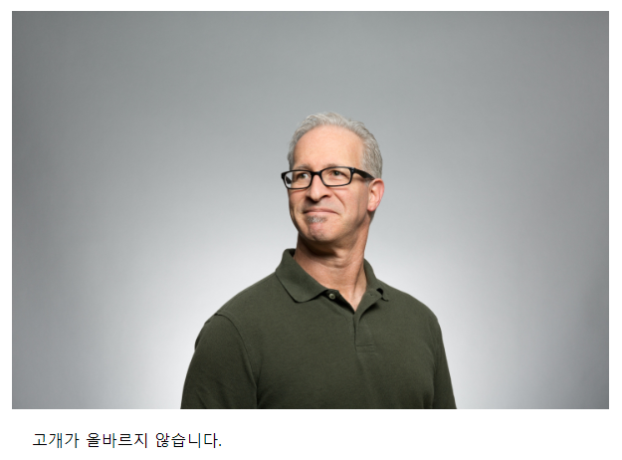
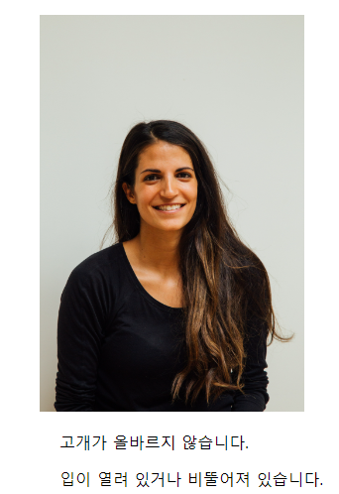
01
시연 | Demonstration
딥러닝 기반 증명사진 제작 어플리케이션 개발
02
실패 예시
03
04
05

Slide 21
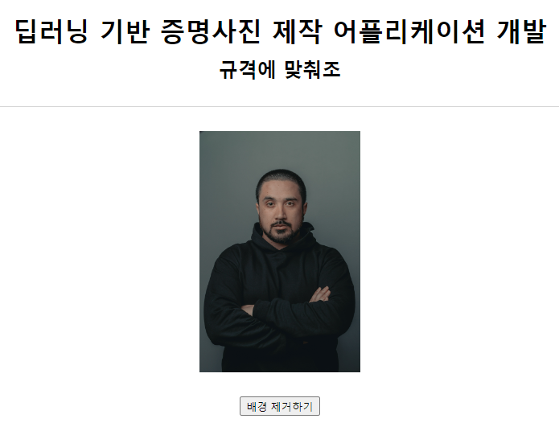
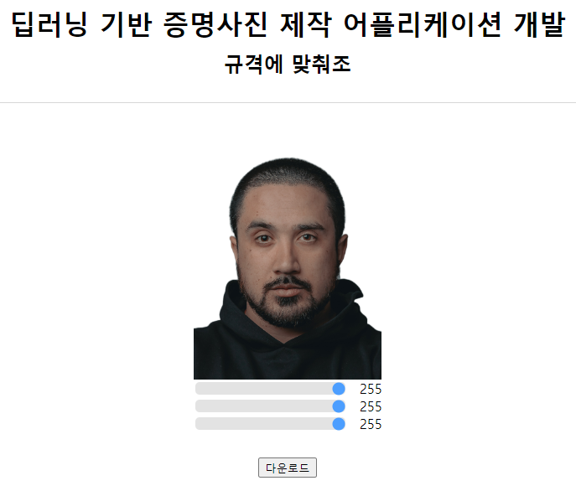
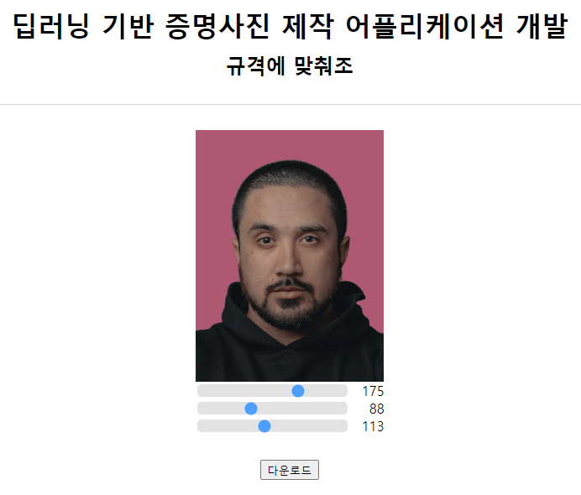
01
시연 | Demonstration
딥러닝 기반 증명사진 제작 어플리케이션 개발
02
성공 예시
03
04
05

Slide 22
기대효과 및 발전방향
Expected effects and Direction of development

Slide 23



01
기대효과 및 발전방향 | Expected effects
딥러닝 기반 증명사진 제작 어플리케이션 개발
02
기대효과
03
효율적 증명 사진 제작
사용자에게 쉽고 빠른 증명사진 제작 어플리케이션 제공
사용자는 해당 어플리케이션을 활용하여 더 적은 비용, 적은 시간, 더 편리한 접근성으로 이력서, 신청서 등에 사용되는 증명사진 제작 가능
수익성
어플리케이션을 스토어에 판매하여 광고 수익 및 유료화 등으로 수익 창출 가능
딥러닝 모델의 활용
IS-Net 기술 활용을 기반으로 제작된 서비스. 딥러닝 모델의 교육재로 활용 가능
04
05

Slide 24
01
기대효과 및 발전방향 | Expected effects
딥러닝 기반 증명사진 제작 어플리케이션 개발
02
발전방향
03
기능 확장
다양한 배경 제공, 잡티 제거, 사이즈 조정 등의 기능을 추가 구현하여 다양한 서비스 제공
성능 향상
더 많은 데이터 수집 및 학습으로 딥러닝 모델의 성능 향상시켜 더 빠르고 정확한 서비스 제공
속도 최적화
어플리케이션 실행 시간 단축을 통한 사용자 편익 증대
UI 개선
사용자 중심의 디자인 인터페이스 제공 및 개선
04
05

Slide 25
딥러닝 기반 증명사진 제작 어플리케이션 개발
감사합니다
규격에맞춰 조
조장 | 김태윤 조원 | 김채나 방선웅 이은비 정회석

